Slide 1



Slide 2
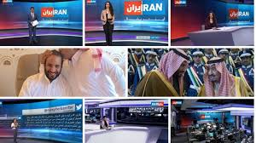
سرمایه گذاران اصلی شبکه

Slide 3
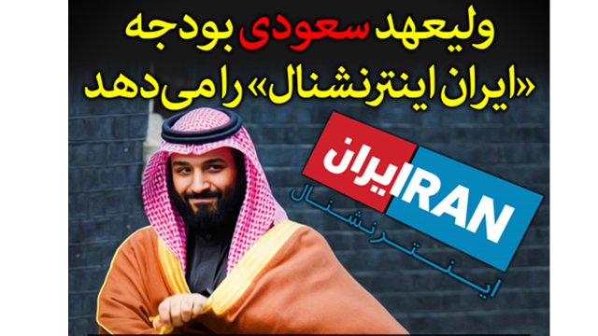
تاسیس شبکه سعودی ایران اینترنشنال
محمد بن سلمان در 12 اردیبهشت 1397 گفت: هدف اصلی نظام ایران اسلامی رسیدن به قبله مسلمانان است. ما منتظر نمی مانیم که عربستان میدان جنگ شود، بلکه تلاش می کنیم نبرد را به درون ایران بکشانیم.
دو هفته بعد از اظهار نظر فوق، شبکه ایران اینترنشنال از طریق چند ماهواره شروع به فعالیت کرد.

Slide 4
دورنمای کلی از شبکه ایران اینتر نشنال
اولین شبکه خبری 24 ساعته فارسی زبان خارج از کشور است. دفتر مرکزی ان در لندن قرار دارد.
فعالیت خود را از تاریخ 25 اردیبهشت 1386 آغاز کرد.
این شبکه در ماهواره های تبرد، یوتلست7 و هست اکسترا روی ایر رفت. « این حجم از ماهواره ها برای پخش ایران اینتر نشنال گویای سرمایه گذاری هنگفت برای جذب حداکثر مخاطبین فارسی زبان در سراسر جهان است.

Slide 5

مسئولین اصلی شبکه
1- ریاست تلویزیون ایران اینترنشنال در حال حاضر بر عهده « راب بینون» به همراه گروهی از همکاران موسسه دی ام ای میدیا می باشد.
2- موسسه دی ام ای میدیا یکی از معتبرترین شرکت های جهان در زمینه راه اندازی نهاد های رسانه ای و تلویزیون است.

Slide 6
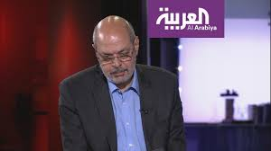
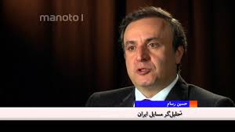
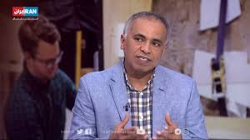
مسئولین اصلی شبکه
مسئولیت نظارت بر پروژه راه اندازی تلویزیون بر عهده « نبیل خطیب» است که از روزنامه نگاران برجسته جهان عرب است و زمانی مسئولیت سردبیری شبکه العربی را بر عهده داشته است.
علی اصغر رمضان پور سردبیر و مدیر اجرائی خبر و امور ایران شبکه می باشد.
حسین رسام سردبیر و مدیر اجرائی برنامه های غیر خبری ایران اینتر نشنال است.

Slide 7
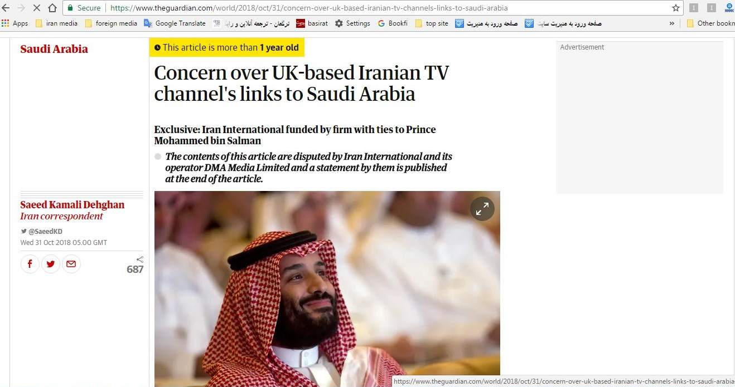
وابستگی به عربستان
در 31 اکتبر 2018، گاردین در گزارشی با عنوان نگرانی پیرامون ارتباط تلویزیونی مستقر در انگلیس با عربستان سعودی، به تامین مالی ایران اینترنشنال از سوی شرکت مرتبط با محمد بن سلمان اشاره کرد

Slide 8
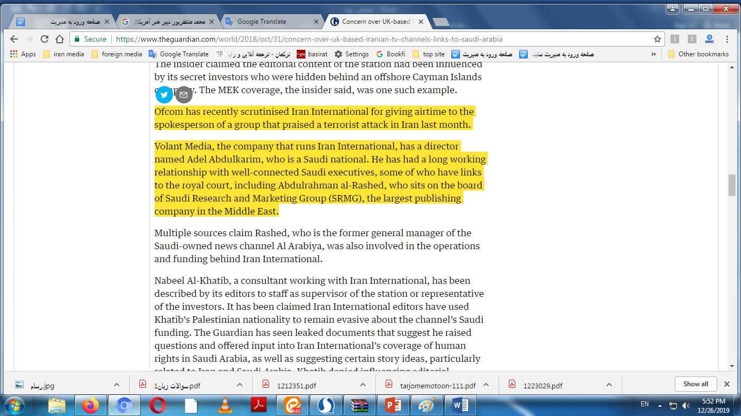
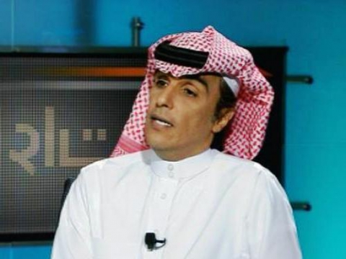
در بخشی از گزارش گاردین آمده است:
وولانت میدیا شرکتی که مدیریت بر ایران اینترنشنال را بر عهده دارد مدیرعاملی بانام عادل عبدالکریم دارد
او سابقه‌ای طولانی در همکاری با مدیران ارشد سعودی دارد که برخی از آن‌ها پیوندهای نزدیکی با خانواده سلطنتی دارند.
عربستان سعودی برای کمک به راه‌اندازی ایران اینترنشنال که آگهی‌های بازرگانی پخش نمی‌کند، 250 میلیون دلار هزینه کرده است. این پول در یک بازه زمانی 5 ساله (سالانه 50 میلیون دلار) پرداخت می‌شود.

Slide 9
اهداف اعلامی ایران اینترنشنال
در بخش راهنمای معیار حرفه­ای ما" در سایت ایران اینترنشنال آمده است:
ما متعهدیم که در کارمان مستقل، بی‌طرف و صادق باشیم و با بالاترین معیارهای دقت و اعتماد کارکنیم.
این ارزش‌ها جهانی است و همه رسانه‌های پیشرو به آن‌ها متعهدند و عمل می‌کنند. شبکه ایران اینترنشنال هم به این ارزش‌های جهانی تعهد کامل دارد.
همه این اصول و معیارها به هم مرتبط‌اند و در همه برنامه‌ها و تولیدات شبکه برای ما ملاک کارند.
عمل به این اصول برای انسجام حرفه‌ای و اخلاقی شبکه ایران اینترنشنال، و کسب اعتماد مخاطبان ما اهمیت حیاتی دارد.
ایران اینترنشنال شبکه‌ای چندرسانه‌ای است که اخبار و نظرات مهم برای فارسی‌زبانان در ایران و سراسر جهان را پوشش می‌دهد، و وسیع‌ترین طیف ممکن از دیدگاه‌های سیاسی و اجتماعی را، بدون انحصار و استثنا منعکس می‌کند.
ایران اینترنشنال با سرمایه بخش خصوصی تأمین می‌شود و متعهد به کار بی‌طرفانه، عینی و متوازن است.»
. https://iranintl.com/Guidelines

Slide 10
اهداف اعمالی ایران اینترنشنال
اصل صداقت
این اصل در تلویزیون ایران اینترنشنال از همان ابتدای شروع فعالیت زیر سؤال رفت.
درحالی‌که بسیاری از خبرنگاران و رسانه­های خارجی از وجود منابع مالی کلان عربستان سعودی برای راه­اندازی این شبکه خبر می­دادند، مدیران و سردبیران شبکه اعلام می­کردند که ایران اینترنشنال به یک شرکت خصوصی بریتانیایی وابسته است و منابع مالی آن نیز توسط سرمایه­گذارانی غیر از عربستان تأمین می­شود.

Slide 11
اهداف اعمالی ایران اینترنشنال
اصل بی طرفی
این اصل در این شبکه از همان ابتدای شروع به فعالیت با ارائه تصویری سیاه از تحولات و اخبار مرتبط با ایران، از بین رفت.
در مقایسه با بی بی سی فارسی که سعی می کند با استفاده از روش های حرفه ای، بی طرفی در برابر ایران را رعایت کند و به‌صورت غیرمستقیم افکار عمومی ایرانیان را در مقابل حاکمیت جمهوری اسلامی قرار دهد، ایران اینترنشنال، با توجه به اقداماتی که صورت داده، نتوانسته این‌گونه حرفه ای عمل کند.
بی بی سی فارسی تحت لوا و اعتبار سرویس جهانی بی بی سی برای مدتی نیز در شروع کار خود در داخل ایران خبرنگارانی داشت.
این در حالی است که ماهیت، منابع و اصول ضد ایرانی ایران اینترنشنال، حتی فرصتی را برای این شبکه فارسی‌زبان برای فعالیت در داخل کشور فراهم نساخت و از همان آغاز، به‌اصطلاح شمشیر را از رو برای نظام جمهوری اسلامی بسته بود.

Slide 12
اهداف اعمالی ایران اینترنشنال
همان‌گونه که در بررسی برنامه های محتوایی شبکه به آن اشاره می شود، در بسیاری از برنامه های گفتگو محور، کارشناسان ضدانقلاب و معاند به‌عنوان تحلیلگر حضور دارند و بدون تردید، مواضع آن‌ها نمی تواند به‌عنوان تکثیر دیدگاه ها بدون پیش داوری مفروض باشد.
تکثر دیدگاه‌ها، بدون پیش‌داوری
در بخشی از قواعد شبکه آمده است: «رعایت توازن یکی از عناصر اصلی بی‌طرفی است، ولی برخورد بی‌طرفانه به یک موضوع لزوماً به این معنی نیست که باید هر نظری را حتماً همراه با نظر مخالف آن عرضه کنیم، و یا به همه نظرات و دیدگاه‌ها، حتماً فضا و فرصتی یکسان بدهیم.»

Slide 13
چالش منصفانه
به این معنی که در برنامه‌های شبکه، نه‌فقط کسانی را که در حکومت‌ و یا صاحب قدرت‌اند، بلکه مخالفین آن‌ها را نیز باید به چالش بکشیم اعم از گروه‌های اپوزیسیون، افراد و جمعیت‌هایی که نظری یا سیاستی را تبلیغ می‌کنند.»
نگاهی به برنامه های مختلف شبکه نشان می دهد که حمایت از گروه های مخالف و اپوزیسیون جمهوری اسلامی اصل محوری و اعمالی آن است.
دعوت از رضا پهلوی و ارائه چهره ای مدرن از وی و همچنین معرفی غیرمستقیم او به‌عنوان آلترناتیو نظام جمهوری اسلامی، در کنار پخش مستقیم همایش منافقین در پاریس، کاملاً جهت دهی ایران اینترنشنال را برای ارتزاق مخاطبان باسیاست‌های موردتوجه عربستان سعودی نشان می دهد.

Slide 14
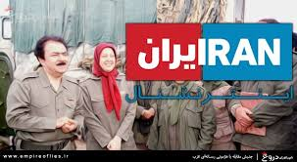
تروریسم و اینتر نشنال
بسیاری از اصول حرفه ای رسانه ای و خبری در این شبکه رعایت نمی شود و دشمنی و کینه توزی نسبت به جمهوری اسلامی در پوشش اخبار مربوط به حوادث تروریستی در ایران در شبکه های فارسی‌زبان ازجمله ایران اینترنشنال واضح است.
در بخش راهنمای ایران اینترنشنال درباره کاربرد زبان و تروریسم آمده: «اگر از واژه‌های «تروریست» و «تروریسم» استفاده می‌کنیم، باید عادلانه و یکسان آن‌ها را به کار ببریم، والا اعتبار ما به کار درست و بی‌غرض لطمه خواهد خورد.
این اصل در حالی زیرپا گذاشته می شود که حملات تروریستی از سوی گروه های تجزیه طلب، فرقه ای و تکفیری علیه مردم و نظام جمهوری اسلامی در این شبکه به‌عنوان حمله مسلحانه تعبیر شده اند. دعوت از سخنگوی گروه تروریستی الاحوازیه و خوش‌امدگویی به وی از سوی مجری برنامه در 31 شهریور 97 و پس از حملات تروریستی به رژه اهواز، کامل‌ترین تصویر را از پشت پرده شبکه ایران اینترنشنال به مخاطبان ارائه داد.

Slide 15
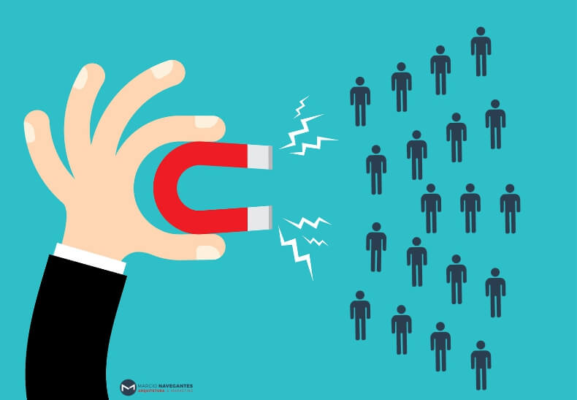
مهم‌ترین شیوه‌های جذب مخاطب در ایران اینترنشنال:
1. خبررسانی در کنار تمرکز بر وجه «سرگرمی»
2. بهره‌گیری از زیبایی‌های ساختاري
3. تعامل دوسویه با مخاطبان
4. تمرکز بر حضور پررنگ زنان در برنامه‌ها
5. تمرکز بر حل مسائل و پاسخگویی به نیازهاي مخاطبان
6. مدیریت کنداکتور (برنامه‌ریزی پخش) مناسب

Slide 16
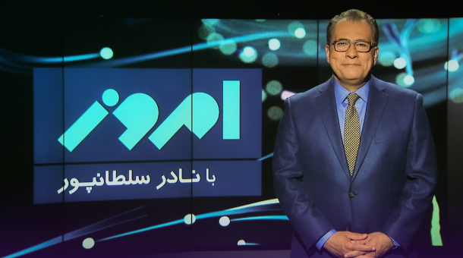
مهم‌ترین بخش های برنامه های ایران اینترنشنال
برنامه امروز با نادر سلطان‌پور
این برنامه از شنبه تا چهارشنبه از ساعت 22 به‌وقت‌تهران از شبکه ایران اینترنشنال پخش می شود. در معرفی برنامه امروز آمده: «اخبار ایران و رخدادهای جهان با نگاهی نو، چهره‌ای تازه و ارائه‌ای متفاوت در "امروز با نادر سلطان‌پور"»
16 تیرماه 98، آغاز اولین قسمت برنامه بود، سلطان‌پور خبرنگار سابق بی بی سی فارسی است که بیشتر به‌عنوان گوینده اخبار در کار سابق خود فعالیت می کرد، علاوه بر سلطان‌پور، شلر حقانی فر نیز در چند برنامه مجری گری این برنامه را بر عهده داشته است. حقانی فر؛ خبرنگار و مجری سابق شبکه کردی Newroz بود. در این برنامه چند موضوع مهم 24 ساعت گذشته به‌عنوان سوژه تحلیل و گزارش موردتوجه قرار می گیرند. امروز در یک ساعت زمان برنامه معمولاً سه سوژه مهم را مدنظر قرار می دهد. سبک این برنامه در حال حاضر بیشتر مشابه برنامه 60 دقیقه بی بی سی فارسی است. طیف موضوعات برنامه متنوع است و انتخاب سوژه ها به اهمیت آن‌ها در عرصه داخلی ایران و یا فضای بین-المللی دارد. ممکن است موضوعات علمی، فرهنگی و اجتماعی نیز به سوژه برنامه امروز تبدیل شوند. بخش هایی از برنامه گفتگو محور و با حضور کارشناسان و گاهی مقاماتی نظیر سفیر افغانستان در لندن است.
در ساختار برنامه نوآوری و خلاقیت ویژه ای به کار گرفته نشده و ایرانی‌تبار سعی کرده با استفاده از نادر سلطانی پور؛ خبرنگار باسابقه بی بی سی فارسی، مخاطبانی را جذب کند.

Slide 17
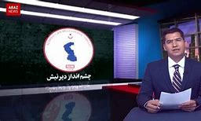
چشم انداز
علی خرد پیر، دبیر برنامه چشم انداز
کامیار بهرنگ
سیما ثابت که از مجریان فعال در چشم انداز است.
ایران اینترنشنال در معرفی این برنامه آورده است: «چشم‌انداز، برنامه‌ای یک‌ساعته و تحلیلی است که طی پنج روز از هفته و با حضور کارشناسان مختلف به بررسی و تحلیل آخرین اخبار و رویدادهای سیاسی، فرهنگی و اجتماعی می‌پردازد.»
چشم انداز در ساعت 21 شنبه تا چهارشنبه پخش می شود. این برنامه به‌طورکلی گفتگو محور و با حضور کارشناسان شبکه و تحلیلگرانی از حوزه های مختلف است. علی خرد پیر؛ دبیر و مجری، علی اصغر رمضان پور، سردبیر ارشد، کامیار بهرنگ، سیما ثابت، طناز خامه، پویا عزیزی، پریسا صادقی؛ مجریان چشم‌انداز هستند.
سبک برنامه کپی برداری از برنامه صفحه دو بی بی سی فارسی است؛ با این تفاوت که چشم انداز در 5 روز هفته پخش می شود. صفحه دو بی بی سی فارسی آخر هفته ها بر روی ایر می رود و این برنامه به تحلیل مهم‌ترین وقایع هفته با حضور چند کارشناس می پردازد. هرچند برنامه¬های کارشناسی و گفتگو محور در تمامی شبکه های خبری جهان متداول است، اما سعی می شود با نوآوری، حضور مجری های مسلط و قوی و تغییرات اساسی در آرایه و محتوا، به چنین برنامه هایی اصالت خاصی بدهند. موضوعی که در ایران اینترنشنال در بسیاری از برنامه ها دیده نمیشود. اکثر مجریان چشم انداز، بیشتر در نقش گوینده و نه مجری کارشناس برنامه را اجرا می کنند که این امر از سطح غنای تولیدات می کاهد.

Slide 18
پویا عزیزی
پریسا صادقی
ارائه روایت های خلاف واقع از دیگر کارکردهای چشم انداز است. برای نمونه در برنامه مختص 28 مرداد 1332، از کارشناسانی دعوت به عمل آمد تا نقش نیروهای مذهبی و روحانیون را در وقوع کودتای 28 مرداد پررنگ نشان دهد. حتی یکی از کارشناسان قائل به کودتا نبود و نقش آمریکا و سیا را نادیده گرفته و عامل اصلی را در وقوع آشوب ها، روحانیون ازجمله آیت الله بهبهانی و آیت الله بروجردی می داند. داریوش بیاندر و ایرج اتابکی؛ دو کارشناس ویژه‌برنامه کودتای 28 مرداد، بارها روحانیت را در همدستی با کودتاگران و شاه زیرسوال بردند.
طناز خامه، از مجریان اصلی چشم انداز
همچنین بزرگنمایی از رویدادهای حاشیه ای و کم اهمیت که در افکار عمومی ایران یا حتی شبکه های اجتماعی موردتوجه قرار نگرفته، از دیگر سویه های برنامه چشم انداز است. در این زمینه می توان به نامه 14 تن از فعالین گروه مخالف و ضدانقلاب برای استعفای رهبر معظم انقلاب اشاره کرد. این موضوع در طی 10 روز، سه بار به‌عنوان سوژه اصلی برنامه های چشم انداز انتخاب و بر روی آن ادبیات صورت گرفت. درحالی‌که نیم‌نگاهی به رسانه ها و شبکه های اجتماعی نشان می دهد، کنشگری‌های در قالب نامه 14 نفره، در فضای مجازی بسیار اندک بازخوردداشته است. نکته مهم در چشم انداز، توجه ویژه به اخبار مربوط به حوزه رهبر معظم انقلاب است. در سالگرد 30 سالگی زعامت ایشان، از 18 تا 21 خرداد، چهار برنامه چشم انداز به این موضوع اختصاص داشت. بررسی عملکرد ایشان در حوزه اقتصادی، سیاست خارجی، پاسخگویی، حقوق ملت و اداره کشور، موضوعات محوری چهار برنامه چشم انداز را شکل می داد.
از دیگر موضوعات موردتوجه چشم نداز، توجه به حوزه زنان و نیروهای تجزیه طلب است. حمایت از نیروهای کرد تجزیه طلب و اختصاص چند برنامه به این موضوع، دعوت از فعالین حقوق بشر و هجمه به نحوه برخوردها در ایران با بهایی ها و اقلیت های مذهبی و قومی و القای سرکوب سازماندهی شده حقوق زنان در ایران ازجمله اقدامات این شبکه در چشم انداز است.

Slide 19
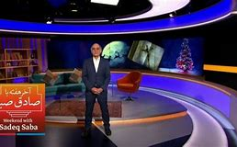

آخر هفته با صادق
صادق صبا، یکی ازشناخته شده ترین خبرنگاران و مدیران خبری دررسانه های ضدانقلاب است. وی پس ازاستعفااز مدیریت بی بی سی فارسی به ایران اینترنشنال پیوست واز همان ابتدای شروع به کار تلویزیون، یک برنامه ثابت هفتگی به نام "آخر هفته با صادق صبا" دارد. استفاده از نام مجری در عنوان برنامه ها، رویه ای است که برخی از مهم ترین کانال های خبری از آن استفاده می کنند. البته مجری برنامه می بایست شناخته شده و دارای سوابق کاری قابل‌اتکای در افکار عمومی و کار خبری باشد. ساخت مستندهای تأثیرگذار، مصاحبه با مقامات ارشد کشورها و حضور در جلسات سطوح بالای سیاسی، اقتصادی و ... مجری یک برنامه را به برند همان برنامه تبدیل می کند.
تلویزیون ایران اینترنشنال نیز قائل به برند بودن نام صادق صبا است. در معرفی برنامه این مجری آمده است: «هنر و فرهنگ بخش مهمی از زندگی ما ایرانی‌هاست و به همین دلیل هنرآفرینان ایرانی در طول تاریخ یکی از گنجینه‌های مهم فرهنگی جهان را آفریده‌اند. ما در این برنامه هفتگی از شعر و ادبیات، موسیقی، نقاشی و سینما و هنرهای دیگر حرف می‌زنیم، به مسائل اجتماعی و تاریخی توجه می‌کنیم و مسائل سیاسی را نیز از زاویه‌ای متفاوت نگاه می¬کنیم. "آخر هفته با صادق صبا" هر پنجشنبه از ایران اینترنشنال به خانه‌های شما می‌آید.»
این برنامه ساعت 18 پنجشنبه هر هفته پخش می شود و سردبیری آن را نیز صادق صبا بر عهده دارد. تهیه گزارش از نمایشگاه های هنری، فستیوال ها، گردهمایی ایرانیان در برنامه های هنری و ... ازجمله بخش عمده برنامه را به خود اختصاص می دهد. بخش ثابت هر هفته، حضور توکا نیستانی؛ کارتونی است ضدانقلاب به‌صورت حضوری یا تصویری در برنامه و معرفی چند کاریکاتور عمدتاً سیاسی است. وی در ابتدا کاریکاتوری که خود منتشر کرده را به نمایش می گذارد و پیرامون آن توضیح می دهد و سپس سه تا چهار کارتون دیگر از کاریکاتوریست های فعال در رسانه های داخلی ازجمله اصلاح طلب و خارج از کشور را تحلیل می کند.

Slide 20
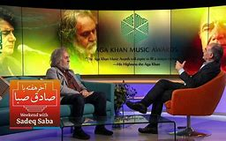
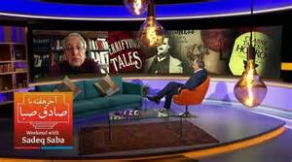
برنامه صادق صبا در مردادماه به بازتاب کامل جشنواره تیرگان در کانادا پرداخت. این جشنواره فرهنگی هنری دوسالانه در تورنتو کانادا برگزار می شود و امسال ایران اینترنشنال به‌عنوان یکی از پشتیبانان اصلی در آن فعالیت داشت. نمایش ها و اجراهای این جشنواره کاملاً در جهت مخالف سیاست های جمهوری اسلامی و بازنمایی روایت هایی است که به اعتقاد آن‌ها در ایران ممنوعه مفروض میئشوند. صبا در این جشنواره به‌صورت ویژه حضور داشت با هنرمندان و فعالین فرهنگی و هنری تیرگان به گفتگو می¬نشست.
صادق صبا؛ مجری و سردبیر
از دیگر موضوعات موردتوجه برنامه آخر هفته با صادق صبا، ارائه روایت های تاریخی از وقایع پر چالش تاریخ معاصر کشور ایران است. ازجمله انقلاب مشروطه و قرارداد 1919 وثوق الدوله که در هردوی آن‌ها، حمایت از منافع بریتانیا یا تبرئه کردن این کشور از اقدامات استعماری و استثماری هدف اصلی بود. به‌نحوی‌که وثوق الدوله را به‌عنوان حامی منافع ملی در عقد قرارداد 1919 نشان داد و انگلیس را حامی انقلاب مشروطه معرفی کرد.

Slide 21
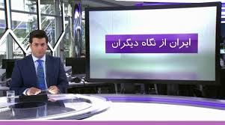
ایران از نگاه دیگران
برنامه ایران از نگاه دیگران به‌مرور گزارش ها و تحلیل های رسانه های مختلف جهان ازجمله رسانه های انگلیسی وعربی زبان به موضوع تحولات ایران می پردازد. درمعرفی برنامه آمده است: «هیچ روزی در جهان بی‌‌خبر نیست ودر این میان، هرروز و همیشه، خبرهایی از ایران هم به چشم می‌خورد. این برنامه، با دو بخش در روزهای سه‌شنبه و جمعه هر هفته، نگاهی دارد به آنچه رسانه‌های جهان طی یک هفته درباره ایران گفته‌اند. از رسانه‌های انگلیسی‌زبان و آلمانی تا رسانه‌های عرب‌زبان، ترک، اسرائیلی و ...»

Slide 22

سعید هابیل، پریسا صادقی، فریبا شیرازی، کامیار بهرنگ، سیما ثابت، شراره عزیزی و الناز کیانی، طیف مجریانی هستند که به‌صورت دوره ای، ایران از نگاه دیگران را مجری گری میکنند. برای ایجاد تنوع در برنامه از خبرنگاران مستقر در شهرهای مهم غربی و آسیای غربی نیز برای ارائه بازتاب اخبار مرتبط با ایران در آن کشورها استفاده می شود. علاوه بر رسانه های مکتوب و مجازی، مهم ترین گزارشهای تلویزیونی شبکه های خارجی نیز ترجمه و منتشر می شود.
برنامه ایران از نگاه دیگران هرروز از ایران اینترنشنال پخش میشود و تکرار آن نیز روز بعد بار دیگر بر روی ایر می رود. ارائه جامع بازتاب اخبار ایران در رسانه های جهان از اهداف برنامه است. در رسانه های فارسی‌زبان خارج از کشور، چنین برنامه ای با این سبک کمتر دیده‌شده و می توان گفت ازجمله تولیدات انحصاری ایران اینترنشنال است. هرچند مسعود بهنود در بی بی سی فارسی مطبوعات ایران را در برنامه ای در آخر هفته ها بررسی میکند ولی بررسی رسانه های خارجی در چند زبان مختلف، گفتگو با روزنامه نگاران خارجی و خبرنگاران مستقر در شهرهای گوناگون برای ارائه تصویر ایران در آن کشورها، در حال حاضر توسط ایران اینترنشنال صورت می¬گیرد.
محتوای موردتوجه برنامه ایران از نگاه دیگران، عمدتاً اخبار و گزارش های سوگیرانه و منفی علیه کشورمان است. در موارد بسیار کم گزارش هایی مبتنی بر دیدگاه حمایتی از سیاست های ایران در عرصه جهانی ارائه میشود که این امر بی طرفی برنامه را به چالش می کشد.

Slide 23
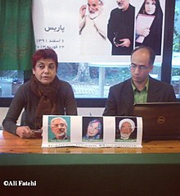
چهره ها
چهره ها برنامه تولیدی دیگر ایران اینترنشنال است. این برنامه به تهیه کنندگی و مجری گری نوشابه امیری تولید می شود. امیری از گویندگان، دوبلورها و روزنامه نگاران باسابقه است که کارخودرااز پیش از انقلاب اسلامی شروع کرد و یکی از مهم‌ترین بخش های کاری وی، گفتگو با امام خمینی(ره) در نوفل‌لوشاتو فرانسه به‌عنوان خبرنگار روزنامه کیهان بود.
برنامه چهره ها به سراغ طیف گسترده ای از ایرانیان خارج از کشور که دارای شهرت و تخصصی هستند، می رود. ایرانیانی که به گفته این برنامه به دلایل مختلف و بیشتر به‌اجبار از ایران کوچ کرده اند و در کشورهای مختلف ازجمله غربی، در بخش های هنر، دانش، فرهنگ، سیاست و ... فعال هستند. خواننده، رقاص، نوازنده، سیاستمدار، گالری دار، استاد دانشگاه، فوتبالیست، نویسنده، معمار، پزشک و ... سوژه های چهره ها هستند.

Slide 24
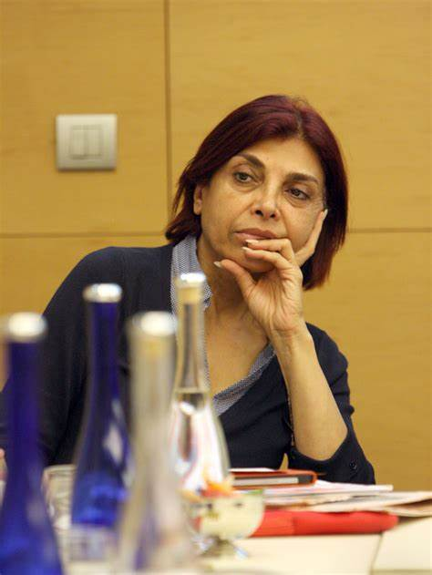
نوشابه امیری
در معرفی این برنامه آمده است: «چهره‌ها مجموعه‌ای مستند از زندگی افرادی است که به دلایل گوناگون ترک خاک وطن کرد‌ه‌اند و در جوامعی جدید خود را در مقابل چالش ساختن یک زندگی جدید یافته و برای رسیدن به آرزوهای خود مشقات فراوانی را متحمل شده‌اند.»مصاحبه و گفتگو با چهره هایی که تا حد زیادی ناشناخته هستند و یا در رسانه ها کمتر شناخته هستند با این هدف صورت می گیرد که وجود محدودیت های مختلف در سبک زندگی در ایران تحت لوای نظام جمهوری اسلامی را به مخاطبان القا کند. برای مثال، نوشابه امیری به سراغ نسترن کشمیری پور در ایتالیا رفته که تنها 10 ماه است به این کشور مهاجرت کرده و مشغول آموزش مربیگری فوتبال است. آشنایی امیری با کشمیری پور از روی تصویر وی بر روی یک روزنامه محلی بوده است. فوتبال زنان، عدم ورود آن‌ها به ورزشگاه ها و محدودیت برای زنان در عرصه ورزش، ازجمله موضوعات این برنامه بود.

Slide 25
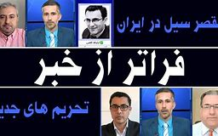
فراتر از خبر
در این برنامه پانته‌آ مدیری؛ مجری سابق شبکه من وتو، به مجری گری می پردازد و مسائل جنجالی و مهم روز و هفته را بررسی می کند. البته این برنامه تا پایان سال 97 تولید و منتشر شد و در سال 98 دیگر برنامه ها جایگزین آن شده اند.
پانته آ مدیری
این برنامه نیز با حضور کارشناسان و همراه با گفتگوهای تخصصی بود. بررسی مشکلات و مسائل اقتصادی، اجتماعی و فرهنگی از ویژگی های برنامه فراتر از خبر بود. همچنین این برنامه گزارش هایی درباره بحران ونزوئلا با حضور خبرنگار در این کشور منتشر کرد.

Slide 26

بوم و گل
این برنامه، مجموعه ای از زندگینامه های مستند از شخصیت ها و هنرمندان ایرانی است که در سال های قبل ساخته‌شده و به اذعان ایران اینترنشنال، اولین بار از سوی این شبکه پخش می شود. مستندساز این مجموعه فعالیت خود را از سال 1379 آغاز و تا 1390 به گردآوری و گفتگو با هنرمندانی چون فرشید ملکی، مهدی حسینی، محمود جوادی پور، پرویز کلانتری، غلامحسین نامی، عبدالله عامر الحسینی و ... پرداخته است.
فریور حمزه ای کارگردانی این مجموعه را بر عهده داشته که خود نیز نقاش محسوب می شود. در معرفی برنامه آمده است: ««بوم و گِل» مجموعه‌ای تلویزیونی است که برای اولین بار از تلویزیون ایران اینترنشنال پخش می‌شود. در این مجموعه، با اساتید نوگرای هنر معاصر ایران از زبان خودشان آشنا می‎شویم. اﯾﻦ ﻫﻨﺮﻣﻨﺪان از اوﻟﯿﻦ دانشجویان اﯾﺮانی ﺑﻮده‌اند و در این مجموعه، هشت هزار تصویر از آثار این هنرمندان گردآوری‌شده است.»

Slide 27

در 24 دقیقه
این برنامه که تنها سه قسمت آن تولید و پخش‌شده، سعی شده تا به موضوعات به‌صورت آماری، تحلیلی و تاریخی نیز نگریسته شود. در معرفی برنامه آمده است: ««در ۲۴ دقیقه» به توضیح زمینه و وجوه مختلف اتفاقات خبری می‌پردازد.»
انتخابات اسرائیل، چهل سال تحریم ایران و تهران در دو قرن، سه سوژه ای هستند که در برنامه «در 24 دقیقه»، موردتوجه قرار گرفتند. این برنامه با استفاده از تصاویر آرشیوی و بررسی نظام‌اند موضوعات، یک گزارش ویژه مستند گونه‌ای از رویدادها ارائه می کند. در چهل سال تحریم ایران، مجموعه ای از مستندات، تصویرنگاری ها، اینفوگرافی و اطلاعات فشرده ای منتشر شد و چگونگی شکل گیری تحریم ها علیه ایران را تقابل تهران با واشنگتن از ابتدای انقلاب اسلامی می داند.

Slide 28
دور زدن ممنوع
برنامه ای که علی اسکندارزاده آن را اجرا و تهیه می کند. در این برنامه، مهمانان سوار بر خودرویی به گفتگو با مجری می پردازند. در چند برنامه تولیدشده مهمانان دعوت شده از فعالین رسانه ای و سیاسی هستند که دارای حواشی بسیاری بوده اند. روح الله زم، شادی امین، آرش سبحانی، عمار ملکی، سروش دباغ و فاطمه اختصاری، مهمانان برنامه بوده اند.
در معرفی این برنامه آمده است: ««دور زدن ممنوع» قصد دارد فرصتی باشد برای گفت‌وگو؛ بدون خط‌کشی و مرزبندی و تا آنجایی که می‌شود بدون پرده. مهمانان برنامه از گروه‌ها و عقیده‌های گوناگون انتخاب می‌شوند. پرسش‌ها نه جنبه‌ی تبلیغاتی برای مهمان خواهند داشت، نه در جهت نفی کردنش می‌کوشند. قصد چیزی نیست جز مطرح کردن پرسش‌های که شاید به آن اندازه که باید مطرح نشده‌اند و مهمانی که قرار است پاسخ‌گو باشد. قضاوت هم به عهده‌ی کسی نیست جز ببیند‌گان برنامه.»

Slide 29
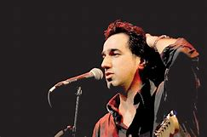
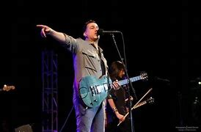
استودیو 13
برنامه موسیقیایی که آرش سبحانی؛ خواننده و فعال ضدانقلاب تهیه کننده آن است. در این برنامه خوانندگانی که در کشورهای مختلف ازجمله غرب در حال فعالیت هستند، در استودیو حضور پیدا می کنند و به اجرای کارهای خود می پردازند. بیشتر آهنگ های اجراشده، دارای سبک اعتراضی هستند.
در معرفی این برنامه آمده است: « استودیو۱۳ یک برنامه موسیقی در ایران اینترنشنال است که در آن هر هفته یک موزیسین مهمان برنامه است و یک آلبوم را در استودیو ضبط می‌کند. تمام مراحل ضبط زنده انجام می‌شود این برنامه‌ را آرش سبحانی اجرا می‌کند.»

Slide 30
پیشنهادات
به‌طور طبیعی، افزایش دسترسی به شبکه‌های تلویزیونی ماهواره‌ای و تماشاي آن‌ها، از میزان تماشا یا به‌اصطلاح دقیق‌تر، «توجه» به شبکه‌های مختلـف سیماي جمهوري اسلامی ایران کاسته است و این موضوع، باعث شد که تدابیر و سیاست‌هایی همچون تأسیس شبکه‌های تلویزیونی دیجیتال در دستور کار قرار گیرد.
به نظر می‌رسد رسانه‌های گوناگون دیداري فعـال در کشور که در وضعیت کنونی، با رقابت جدي تلویزیون‌های ماهواره‌ای روبرو هستند با برنامه‌ریزی و خط‌مشی گذاري مناسب به‌سرعت می‌توانند در این رقابت، سهم خود را تقویت کنند:
1. مدیریت هماهنگ کنداکتور شبکه‌های تلویزیون
با توجه بـه توضیحی کـه در خصوص مدیریت کنداکتور صورت گرفت، ساده‌ترین پیشنهاد به سیماي جمهوري اسلامی ایران، این است که باید عمده هم‌وغم خود را در برنامه‌ریزی براي ساعات پربیننده، قرار دهد و بتواند سلایق گوناگون را پوشش دهد. شبکه‌هایی همچون اینترنشنال، اگر بینندگان این ساعات را از دست بدهند، عملاً در این رقابت باخته‌اند.
در کنار ساعات یادشده، روزهاي پایانی هفته به‌ویژه ساعات عصر براي این شبکه، ساعات ویژه‌ای محسوب می‌شوند و پخش برنامه‌های مفرح آن‌ها در این ساعات، صورت می‌گیرد. علت این موضوع را باید تعطیل بودن این دو روز در ایران دانست.

Slide 31
2. بازنگري در سیاست‌های مربوط به موسیقی
باید توجه داشت موسیقی، امروز به‌مثابه یک رسانه مطرح است، نـه صرف یک محصول رسانه‌ای سرگرم‌کننده. عمیق‌ترین و جدی‌ترین پیام‌های فرهنگی، سیاسی و اجتماعی از طریق موسیقی به مخاطبانی در سراسر جهان منتقل می‌شود. عدم توجه به سیاست‌گذاری متناسب با فضاي نوین رسانه‌ای در جهان و ایران و غفلت از کارکردها و آثار آن، به‌ویژه درزمانی که این رسانه به پراقبالت رین رسانه در میان مخاطبان ایرانی تبدیل‌شده است، هزینه‌های فرهنگی اجتماعی زیادي را ایجاد می‌کند.
در این مورد، منظور این نیست که سیاستی مشابه تلویزیون‌های ماهواره‌ای دنبال شود، اما اگر براي تغییر ذائقه مخاطبان، تلاشی جدي صورت نگیرد، به‌تدریج موسیقی به مهم‌ترین مزیت رقابتی تلویزیون‌های ماهواره‌ای در برابر سیماي جمهوري اسلامی ایران تبدیل می‌شود.
3. آموزش سواد رسانه‌ای به مخاطبان در صداوسیما
صداوسیما و دیگر رسانه‌های دیداري اگر حقیقتاً بخواهند در رقابت با شبکه‌های تلویزیونی ماهواره‌ای و به ویژه ایران اینترنشنال، مخاطبان خود را حفظ کنند، علاوه بر همه راهبردها و شیوه‌های گوناگونی که براي جذب مخاطب در پیش می‌گیرند، باید مخاطبان را فعال در نظر بگیرند که می‌توانند با برخورداري از سواد رسانه‌ای، تولیدات رسانه‌ای سخیف را از محصولات مفید و ارزشمند تمییز دهند.
باید واقع‌بینانه به سراغ مخاطبان رفت؛ توانمندسازي مخاطبان از طریق توسعه سواد رسانه‌ای آن‌ها، می‌تواند به‌عنوان راهبردي جدي از جانب صداوسیما اجرا شود. این پیشنهاد بر این فرض استوار است که اگر مخاطب توانمند شود، اغلب برنامه‌های تلویزیونی ماهواره‌ای، قابلیت جذب چندانی در میان آنها نخواهند داشت چراکه از محتوا و عمق کافی برخوردار نیستند. آموزش سواد رسانه‌ای، به‌ویژه بـا کمک خبرگان رسانه و ارتباطات و روانشناسی اجتماعی تا حد زیادي در این زمینه مؤثر خواهد بود.

Slide 32
لازم به ذکر است که به‌تدریج زیرساخت‌های فناوري ارتباطات در کـشور رو بـه گسترش و تقویت هستند و با توسعه و پیشرفت این فناوري در کشور، زمینه‌های فنی بهره‌گیری هر چه بیشتر از آن‌ها فراهم می‌شود اما به‌موازات آموزش‌های مربوط به توسعه سواد رسانه‌ای در کشور و نیـز هشیارسازی فرهنگی - اجتماعی کودکان، نوجوانان و خانواده‌های آن‌ها صورت نمی‌گیرد و زیرساخت‌های فرهنگی و تربیتی و آموزشی بهره‌گیری از فناوري اطلاعات و ارتباطات به‌موازات تحولات فنی، پیـشرفت محسوسی نداشته است.
هدف اصلی سواد رسانه‌ای این است که مخاطبان به قدرت و توانایی بیشتري در تفسیر، تعبیر و نقد پیام‌های رسانه‌ای دست یابند. سواد رسانه‌ای بـه افراد توانایی می‌بخشد تا ضمن این‌که متفکرانی منتقد باشند خود نیز به مولدان خلاق پیام‌ها تبدیل شوند.
4. توجه به نیازهاي مخاطبان متنوع از قشرهاي گوناگون جامعه؛ اعم از دانش آموزان، معلمان، کارگران، بازاریان، فعالان صنعتی، کشاورزان، دانشجویان و استادان، دختران و زنان، اقوام و مذاهب گوناگون، اقلیت‌های دینی بـه رسمیت شناخته‌شده در قانون اساسی کشور و ...
5. پرهیز از ایجاد شبکه‌های جدید و تلاش در جهت بهبود کیفی برنامه‌ها
6. خبررسانی و اطلاع‌رسانی درست، جامع، شفاف، به‌موقع و با رعایت عدالت زبانی
7. تلاش براي جلب اعتماد مخاطبان و ایجاد اعتبار براي رسانه ملی؛ اعتبـارِ منبع براي هر رسانه‌ای از اهمیت بالایی برخوردار است؛ به‌ویژه براي رسانه ملی که در برهه‌های حساس، می‌تواند از این سرمایه، بهره لازم را در مدیریت مسائل مملکت ببرد، در غیر این صورت آسیب زیادي به منافع ملی خواهد رسید

Slide 33
چه باید کرد؟
تلویزیون ایران اینترنشنال با برچسب حمایت مالی سعودی متولد شده و همین امر باعث مشروعیت زدایی از این رسانه در امر صداقت و بی طرفی اخبار و گزارش هایش شد. از سوی دیگر اقداماتی در حمایت از منافقین، سلطنت طلبان، تجزیه طلبان، تروریستها و فرقه گرایان اعتبار آن را در دو سال نخست فعالیت به شدت کاهش داد. هرچند ایران اینترنشنال به دنبال وجهه سازی و اعتبارسازی در حوزه رسانه است ولی برای کسب موقعیت انحصاری در خبرپراکنی نیازمند زمان طولانی تری است که در این بازه زمانی می-بایست با اقدامات نقطه زن و حساب شده مانع از شکل گیری وجهه و اعتبار برای آن شد. برخی اقدامات پیشنهادی در این راستا به قرار ذیل است:
- رصد کامل برنامه های تولیدی شبکه و احصای خطاهای خبری، اطلاعات غلط تاریخی و ... و در نهایت ارائه این خطاها در قالب های متنوع در رسانه های مختلف.
- ارتباط گیری با خبرنگاران و برنامه¬سازانی که از این شبکه جدا شده یا اخراج شده اند و کسب اطلاعات مربوط به ساختار، مدیریت و پشتیبانی مالی شبکه از زبان آنها.
- ترغیب کارشناسان و تحلیلگران به تحریم ایران اینترنشنال برای حضور در برنامه های این شبکه. (متاسفانه موج نقد این شبکه که در خلال حمایت از منافقین و دادن تریبون به تروریست های الاحوازیه پیش آمد، به خوبی تقویت نشد و ادامه نیافت.)
- دعوت برنامه سازان اینترنتی فعال در یوتیوب یا بسترهای دیگر برای ساخت مستندهای افشاگر، درباره پشت پرده ایران اینترنشنال.
- اقبال به شبکه های خبری فارسی زبان خارج از کشور، ارتباط مستقیم با بی اعتباری بخش های خبری صدا و سیمای جمهوری اسلامی دارد. از این رو برنامه سازان صدا و سیما می بایست سعی در پوشش کامل اخبار و گرایش های مختلف فکری و جناحی در این حوزه داشته باشند.

Slide 34


